Slide 1
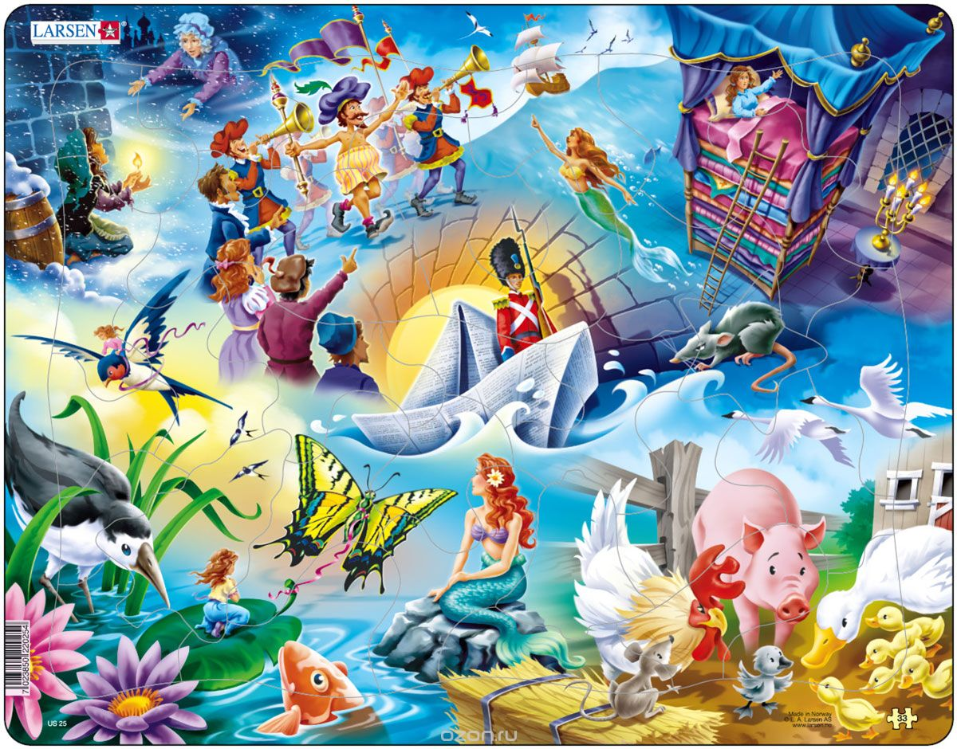
Литературная викторина
для учащихся
5 классов
«По следам любимых»

Slide 2
Условия проведения викторины:
Выбор команды ( по 7 человек).
Название команды.
Выбор ведущих (для каждой команды).
Выбор членов жюри .
Подведение итогов.
(правильный ответ- 5 баллов)

Slide 3
Оборудование и материалы:
Дидактические материалы к викторине
Иллюстрации сказок
Презентация для сопровождения викторины
Лист учета результатов викторины

Slide 4
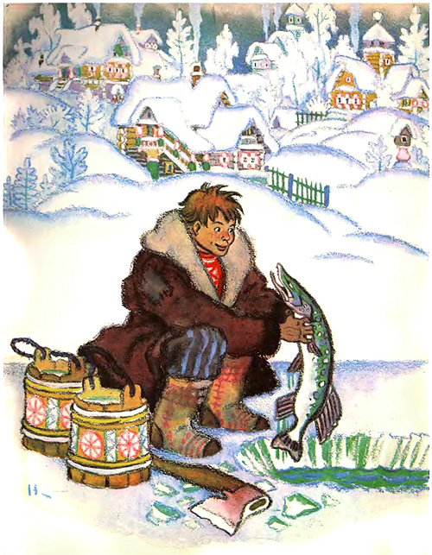
Викторина

Slide 5
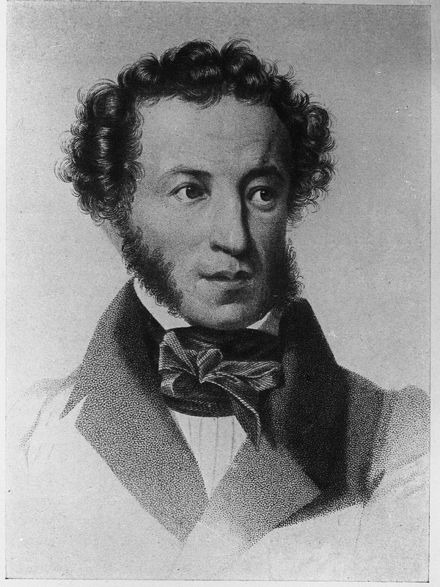
“Сказка ложь, да в ней намек! Добрым молодцам урок.” (А.С.Пушкин)

Slide 6
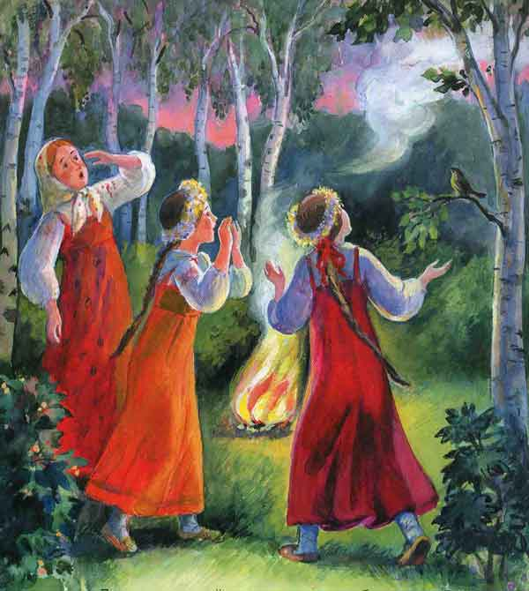
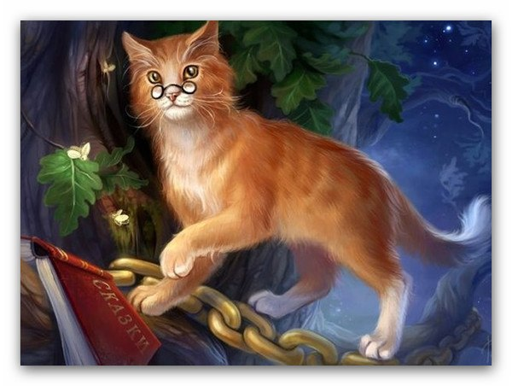
Вопросы:
I команда.
Что такое сказка?
II команда.
Что такое фольклор?

Slide 7
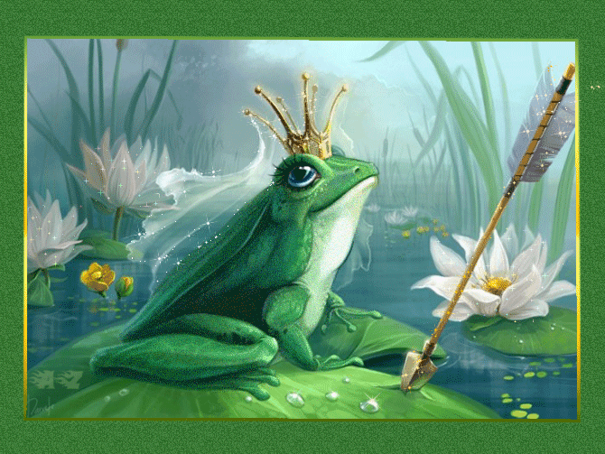
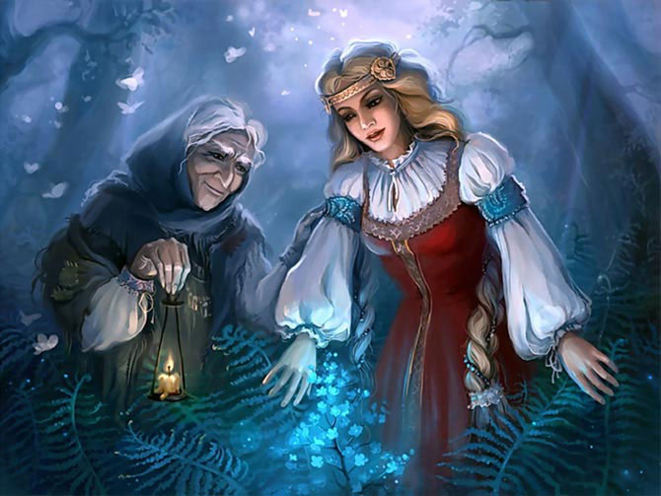
II команда.
Какие виды сказок вы знаете?
I команда.
Какие бывают сказки?

Slide 8
I команда.
Приведите примеры сказочных зачинов.
II команда.
Приведите примеры присказок

Slide 9
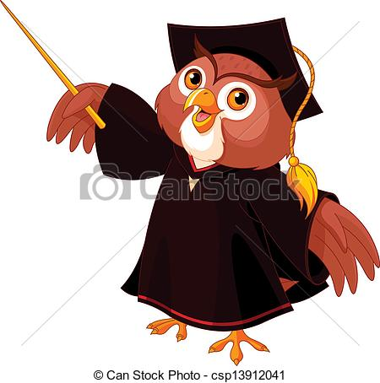
I команда.
Какие сказочные силы
противоборствуют
в
сказках?
II команда.
Какая цифра в сказках является магической ?
Привести примеры.

Slide 10
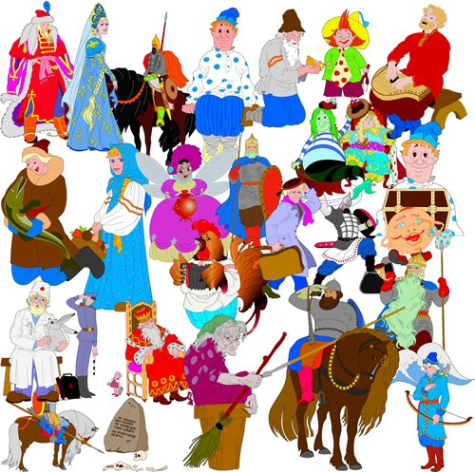
I команда.
Назовите добрых сказочных героев.
II команда.
Назовите злых сказочных героев.
( Кто больше назовет).

Slide 11
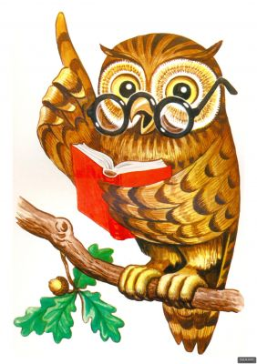
I команда.
Назовите
архитектурные сооружения,
встречающиеся в сказках.
II команда.
Назовите предметы быта сказочных героев.

Slide 12
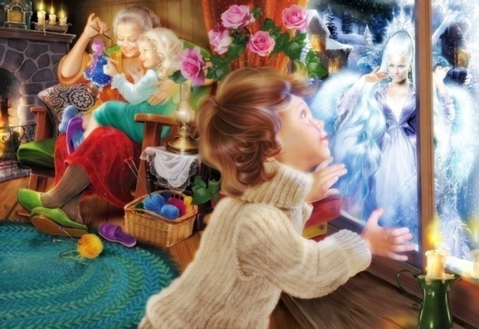
I команда.
Назовите сказки, в которых главные герои- животные.
II команда.
Назовите сказки, в которых происходят сказочные превращения.

Slide 13
I команда.
Привести примеры народных сказок.
II команда.
Назвать
“авторские”
сказки.

Slide 14
I команда.
В какой сказке героиня умела все:
и ткать, и печь, и плясать.
II команда.
В какой сказке смерть Кащея находилась на конце иглы?

Slide 15
Вопрос для обеих команд.
I команда.
II команда.
Чему нас учат сказки?
( Оригинальность ответа, примеры на основе сказок)

Slide 16
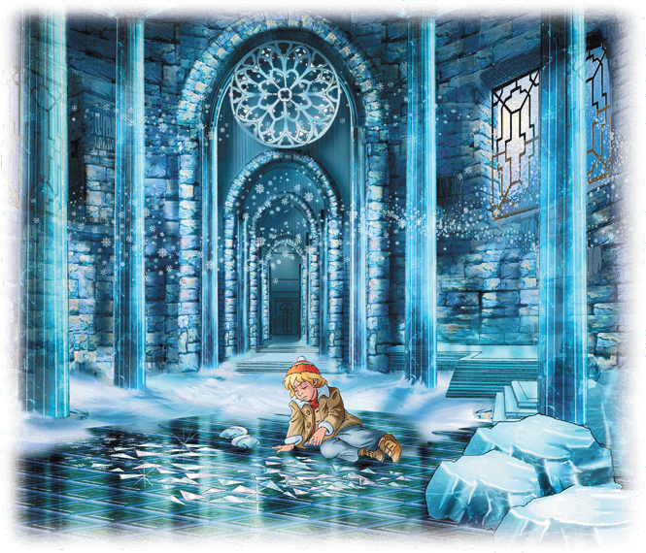
Подведение итогов викторины

Slide 17
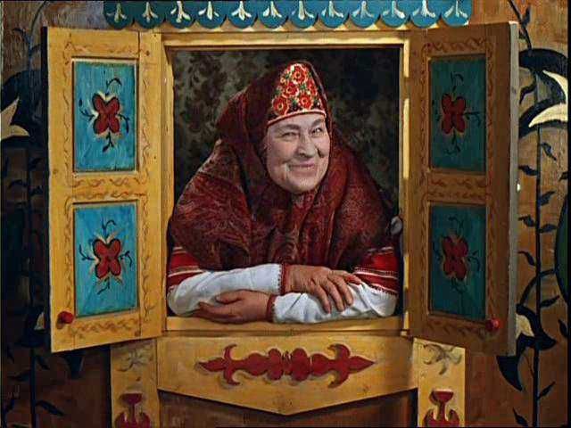
СПАСИБО ЗА ВНИМАНИЕ!

